Slide 1
面向软件产品的用户评论情感分析系统的设计与实现
汇报人：贺乐 20201102456 指导老师：王春晖

Slide 2
目录
01
选题意义
02
任务描述
03
项目相关技术
CONTENTS

Slide 3
选题意义
通过对华为应用市场的用户评论进行情感分析，分成好评、差评两大类。使公司可据此有针对性的提高产品质量和用户体验；产品使用者若初次使用某一软件，可直接搜索相关词汇，展示情感分析后的词云图，快速了解；产品使用者若已体验过相关软件，可发表评论供他人借鉴，还可查看词云图。

Slide 4
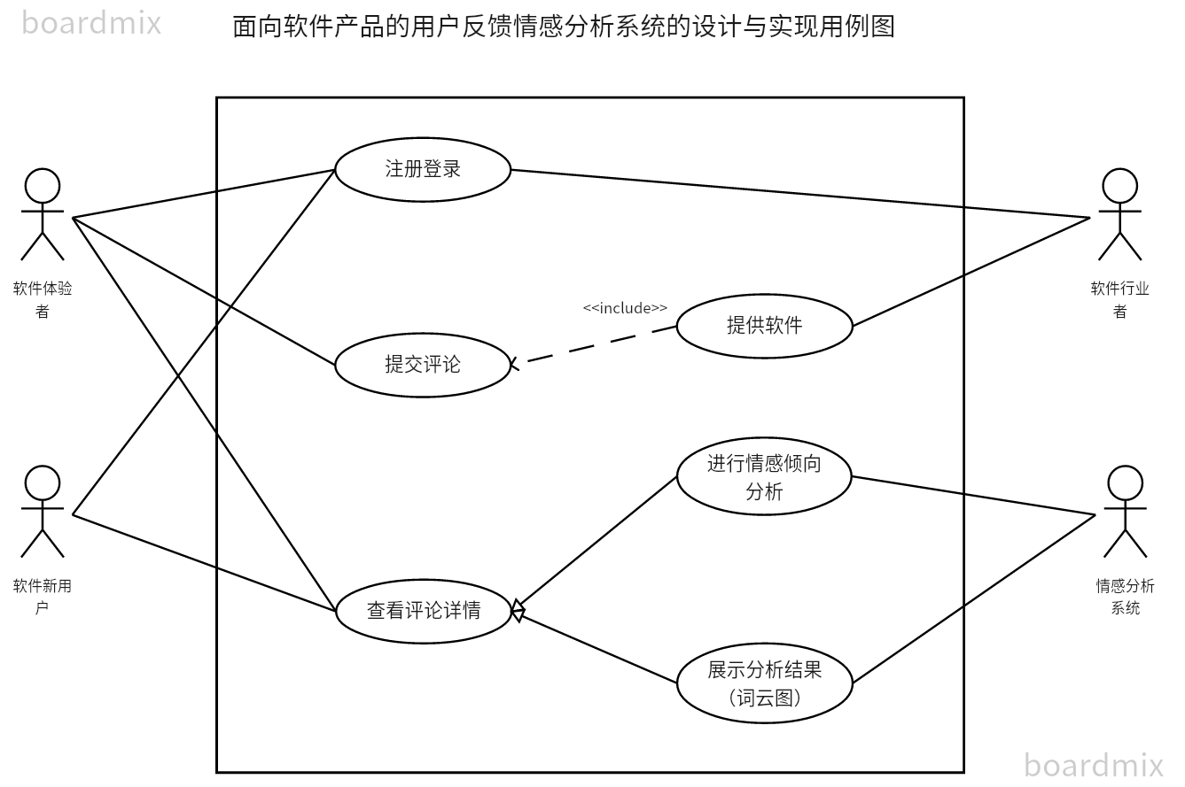
任务描述
界面设计：采用 图形用户界面（GUI）设计、UI组件库、CSS和HTML、JavaScript完成
数据库设计：使用SQL语言来查询和操作数据，创建多个表格来存储不同类型的数据。

Slide 5
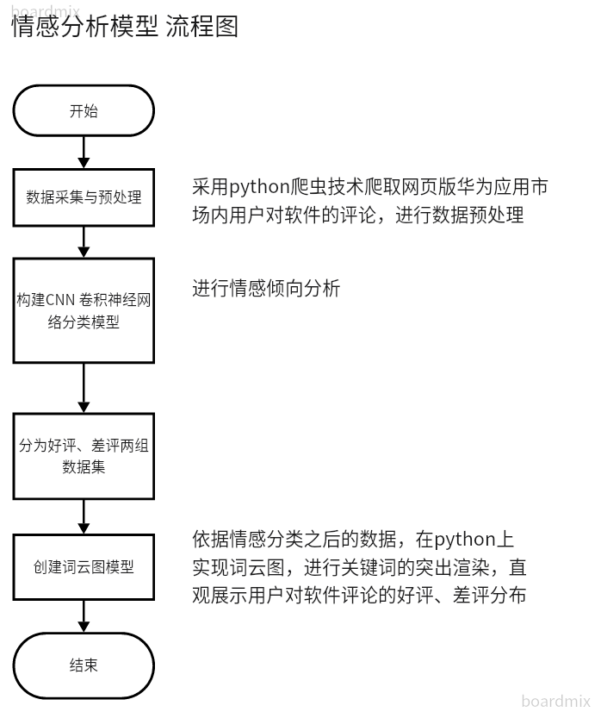
任务描述

Slide 6
相关技术
python爬虫技术：爬取华为应用商店用户评论数据
CNN卷积神经网络分类模型：将用户评论分为两大类：好评，差评
词云图模型：将好差评形成词云图，视觉亮点，一目了然
编程语言：python
框架：Django
MySQL：存储收集到的用户评论数据
使用工具：PyCharm,Visual Studio Code

Slide 7
恳请各位老师批评指正
汇报人：贺乐 20201102456 指导老师：王春晖

